Slide 1
Informatika pro ekonomy II
INM / BPNIE - BKNIE
Přednáška č. 5
Vybrané speciální dovednosti

Slide 2
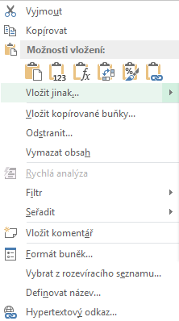
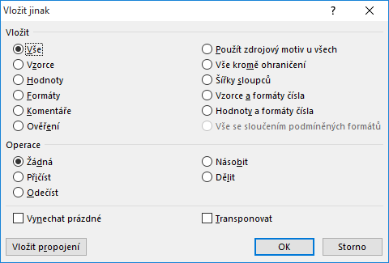
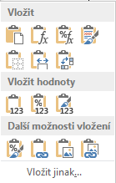
Speciální úpravy dat
Vložit jinak…
vybereme oblast ke kopírování;
po přepnutí na cílovou buňku (levý horní roh cílové oblasti) vybereme z možných činností (pravé tlačítko myši)
Vložit jinak…
Ikony vlastností vložení

Slide 3

Speciální úpravy dat
Vložit jinak…(část Vložit)
Z kopírovaných buněk vloží veškerý obsah buněk včetně formátování.
Vloží jenom komentáře připojené k buňce
Vloží z kopírovaných buněk jenom nastavení ověření dat.
Vynechá prázdné zdrojové buňky

Slide 4
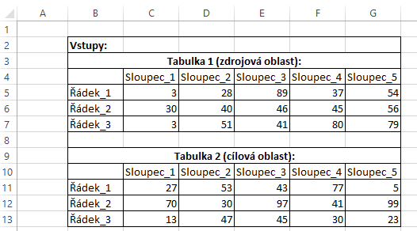
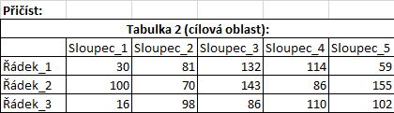
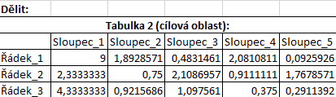
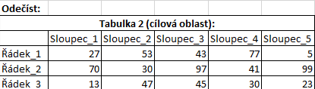
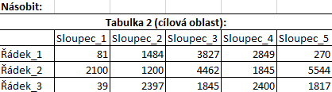
Speciální úpravy dat
Vložit jinak… (část Operace)

Slide 5
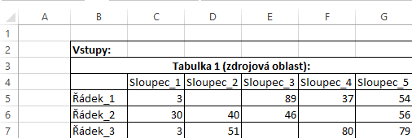
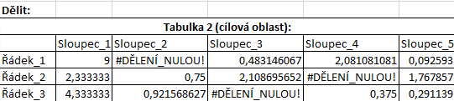

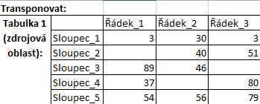
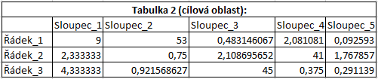

Speciální úpravy dat
Vložit jinak… (část Operace)
Viz Tabulka 2 (cílová oblast) předchozího slajdu

Slide 6
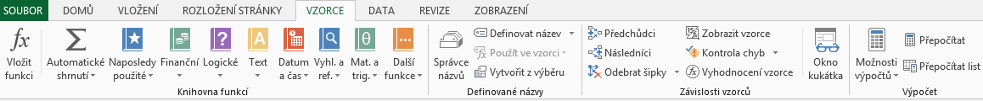
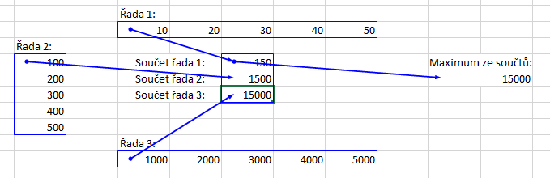
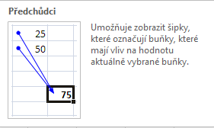
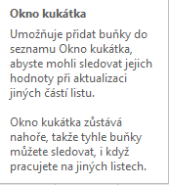
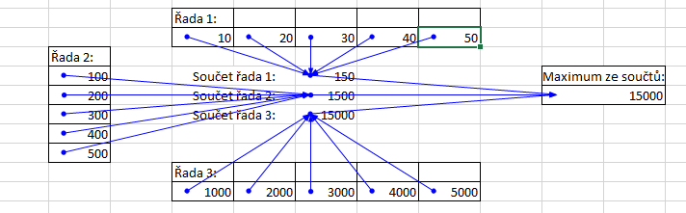
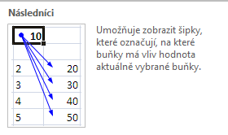
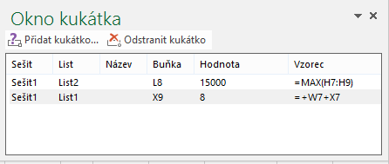
Speciální výpočty
Grafické zobrazení vztahů mezi obsahy buněk
Karta „Vzorce“ – Závislosti vzorců:

Slide 7







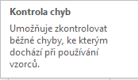
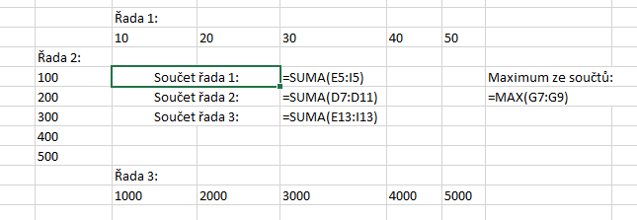
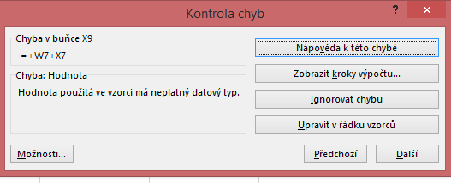


Speciální výpočty
Další možnosti v nabídce „Závislosti vzorců“
Karta „Vzorce“ – Závislosti vzorců:
  zobrazit vzorce
  kontrola chyb
Viz následující slajd

Slide 8
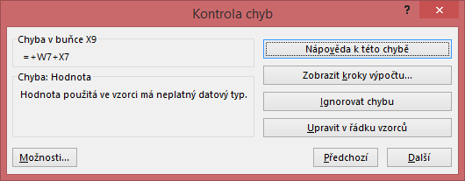
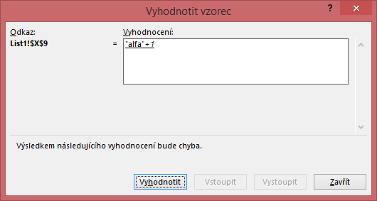
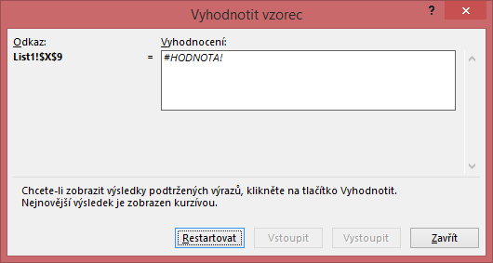
Speciální výpočty
Další možnosti v nabídce „Závislosti vzorců“
Kontrola chyb:
Přepne do nabídky:
Soubor-Možnosti-Vzorce

Slide 9
Speciální výpočty
Iterace
Základním principem iterace je opakování určitého procesu v měnícím se kontextu. Uplatňuje se především v dynamických jevech.
Iterační metoda se dá využít v případě, že nám stačí výsledek zaokrouhlený na určitý počet desetinných míst. Je založena je na konvergenci posloupnosti k žádané hodnotě.
Při použití v Excelu chápeme iteraci jako řešení problému postupným opakováním s dalším a dalším přibližováním se žádoucímu výsledku. Každé další opakování mění kontext, ve kterém probíhá další krok.
Parametry iterace se nastavují v nabídce:
Soubor-Možnosti-Vzorce-Možnosti výpočtu

Slide 10
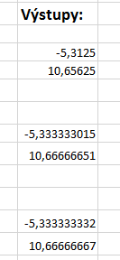



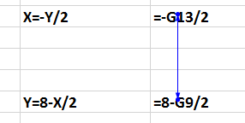
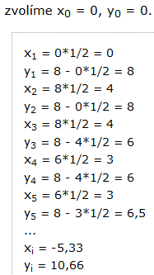

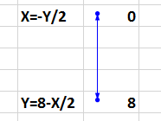
Speciální výpočty
Iterace
Soubor-Možnosti-Vzorce-Možnosti výpočtu:
Příklad:
Postup iterace:

Slide 11
Speciální výpočty
Citlivostní analýza
Excel nabízí tři druhy nástrojů pro citlivostní analýzu:
    scénáře,
    tabulky dat
    hledání řešení.
Scénáře a tabulky dat určují možné výsledky na základě sad vstupních hodnot.
Tabulky dat pracují pouze s jednou nebo dvěma proměnnými, ale pro tyto proměnné mohou přijímat mnoho různých hodnot.
Scénář může mít více proměnných, ale lze do něj umístit nejvýše 32 hodnot.
Hledání řešení je jiným typem analýzy dat - na základě zadaného výsledku určuje možné vstupní hodnoty, které povedou k tomuto výsledku.

Slide 12
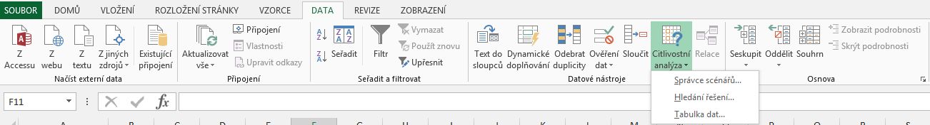
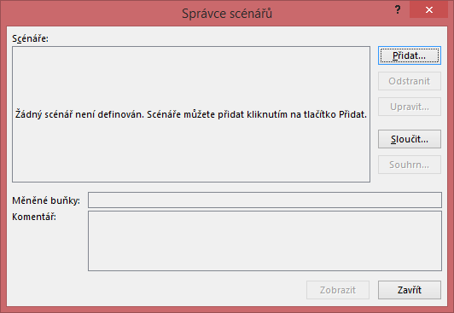
Speciální výpočty
Citlivostní analýza - Scénáře
Postup vytvoření scénáře v Excelu:
Je potřeba mít připravená data.
Z nich vytvořit jednotlivé scénáře.
Následně vytvořit Souhrn.

Slide 13
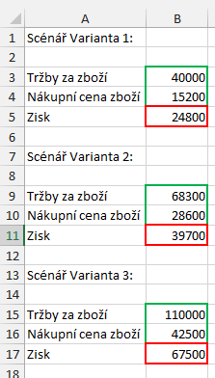
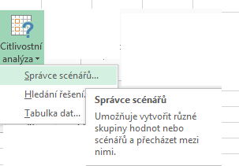
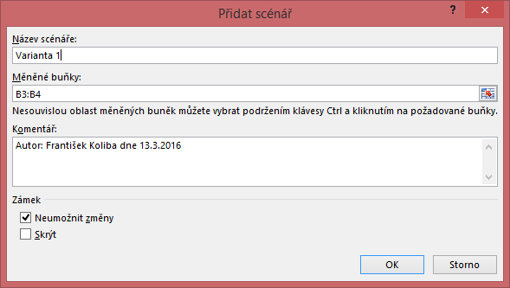
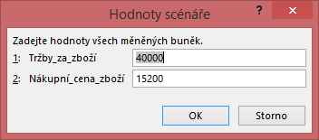
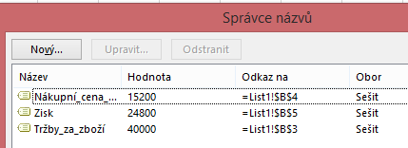
Speciální výpočty
Citlivostní analýza - Scénáře
Příklad:
Zadání
Pro scénář Varianta 1
(obdobně pro scénáře Varianta 2 a 3)
Hodnoty Varianty 1
Měněné buňky
Výsledná buňka
Hodnoty Varianty 2
Hodnoty Varianty 3
Pojmenování oblastí
Zadání hodnot měněných buněk pro konkrétní Variantu (1 až 3)

Slide 14
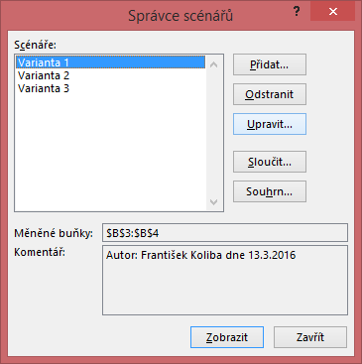
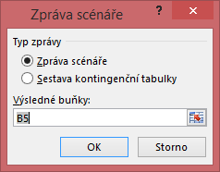
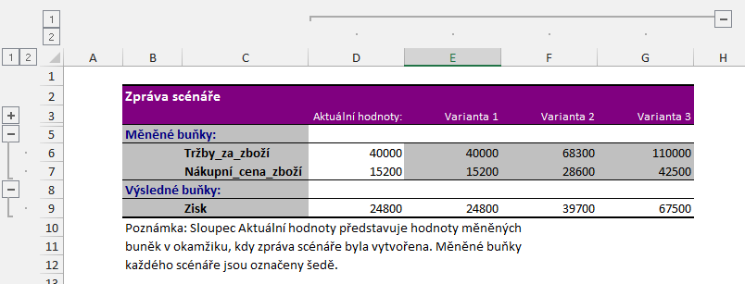
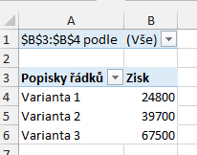
Speciální výpočty
Citlivostní analýza -Scénáře
Výsledná tabulka:
Výsledek - Zpráva scénáře nebo Kontingenční tabulka
(na nových Listech)

Slide 15
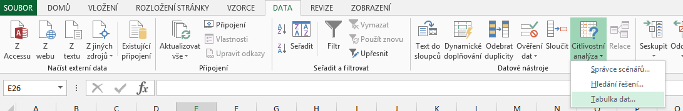

Speciální výpočty
Citlivostní analýza –Tabulky dat
Nabídka umožňuje vytvořit tabulku dat s jednou nebo se dvěma proměnnými, a to podle počtu proměnných a vzorců, které chcete testovat.
  tabulka dat s jednou proměnnou
  tabulka dat se dvěma proměnnými
Tabulku dat s jednou proměnnou používáme, pokud chceme analyzovat, jak budou různé hodnoty jedné proměnné v jednom nebo více vzorcích měnit výsledky těchto vzorců.
Tabulku dat se dvěma proměnnými používáme, pokud chcete analyzovat, jak budou různé hodnoty dvou proměnných v jednom vzorci měnit výsledky tohoto vzorce.
Poznámka:
Tabulky dat jsou přepočítány při každém přepočítání listu, i když zůstaly beze změn. Výpočet listu, můžeme urychlit změnou možností výpočtů na automatický přepočet listu kromě tabulek dat.

Slide 16



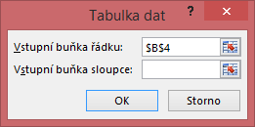


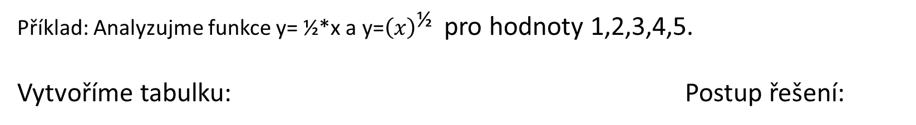

Speciální výpočty
Citlivostní analýza –Tabulka dat s jednou proměnnou
Příklad: Analyzujme funkce y= ½*x a y=${\left(x\right)}^{\text{½}}$ pro hodnoty 1,2,3,4,5.
Vytvoříme tabulku: Postup řešení:
Parametry funkcí (1,2,3,4,5)
Buňka B4
y= ½*x
y=${\left(x\right)}^{\text{½}}$
Tabulka vzorců
Výsledná tabulka
Tabulka vzorců

Slide 17
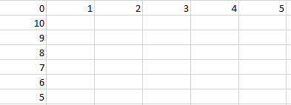
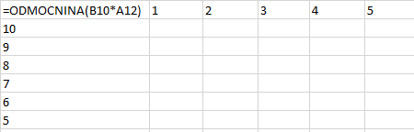
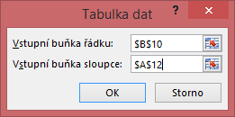
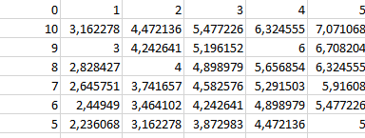
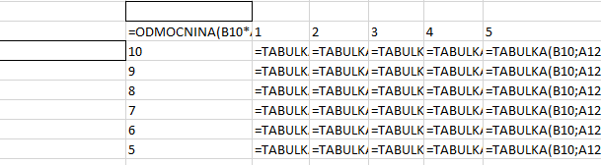

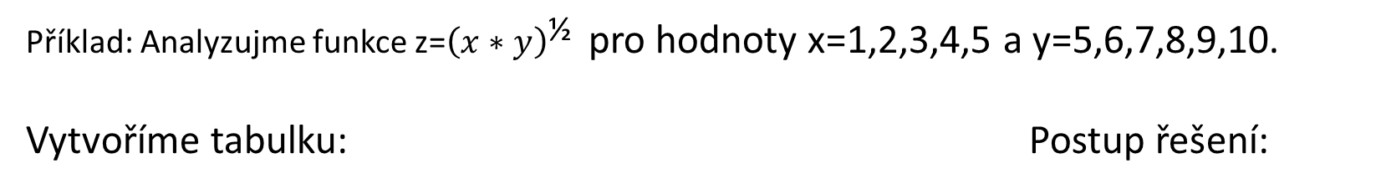
Speciální výpočty
Citlivostní analýza –Tabulka dat se dvěma proměnnými
Příklad: Analyzujme funkce z=${\left(x∗y\right)}^{\text{½}}$ pro hodnoty x=1,2,3,4,5 a y=5,6,7,8,9,10.
Vytvoříme tabulku: Postup řešení:
Parametry x (1,2,3,4,5)
Parametry y (10,9,8,7,6,5)
z=${\left(x∗y\right)}^{\text{½}}$
Výsledná tabulka
Tabulka vzorců

Slide 18

Speciální výpočty
Citlivostní analýza - Hledání řešení
Nabídka umožňuje řešit následující problém.
Známe hodnotu výsledku, který chceme pomocí výpočetního procesu získat, ale nevíme, jakou vstupní hodnotu vzorec vyžaduje k získání daného výsledku.
Funkce Hledání řešení nám umožní určit vstupní parametr (s dostatečnou přesností) tak, abychom dosáhli žádaného výsledku.
Je-li vstupních parametrů více, umožní nám vypočítat hodnotu jednoho z nich při neměnnosti zbývajících parametrů.

Slide 19
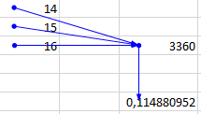




Speciální výpočty
Citlivostní analýza - Hledání řešení
Příklad: Mějme funkci y=386/x, kde x=a*b*c.
Pro vstupní hodnoty a=14, b=15 a c=16 je výsledná hodnota y= 0,114880952380952.
Hledáme hodnotu vstupního parametru c tak, aby výsledná hodnota byla rovna 10.
Řešení:
a
b
x
c
y
Výsledek
Tabulka vzorců

Slide 20
Páté cvičení
Speciální výpočty
Pomocný soubor:
Pomocny_5.xlsx

